Slide 1







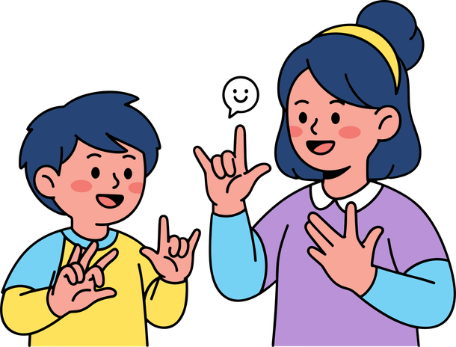



STRATEGI PEMBELAJARAN MATEMATIKA YANG KONKRET, SEDERHANA, DAN FUNGSIONAL BAGI PESERTA DIDIK TUNARUNGU
AMNA SRI RIZEKY, S.Pd.

Slide 2








Pembelajaran matematika bagi peserta didik tunarungu memerlukan pendekatan yang mengutamakan jalur visual, taktil, dan kinestetik guna menjembatani keterbatasan auditori mereka. Karena matematika bersifat abstrak, strategi pengajaran harus diubah menjadi bentuk yang nyata (konkret), tidak rumit (sederhana), dan langsung bermanfaat untuk kehidupan sehari-hari (fungsional).

Slide 3







PENDEKATAN CPA
(CONCRETE-PICTORIAL-ABSTRACT)
Pendekatan CPA adalah strategi terbaik untuk membangun pemahaman matematis secara bertahap:
  Tahap Konkret: Gunakan benda nyata yang ada di sekitar siswa (seperti buah, pensil, mainan, atau koin). Siswa menyentuh dan menghitung benda tersebut secara langsung.
  Tahap Piktorial (Gambar): Ganti benda nyata dengan representasi visual berupa gambar, diagram, grafik, atau kartu angka.
  Tahap Abstrak: Ketika konsep sudah dipahami melalui visual, perkenalkan lambang bilangan dan simbol operasi matematika (+, -, ×, ÷).

Slide 4









STRATEGI MULTISENSORI DAN MEDIA MANIPULATIF
Maksimalkan indera penglihatan dan peraba (taktil) siswa untuk mengompensasi keterbatasan pendengaran:
  Media Manipulatif: Gunakan alat peraga khusus seperti blok matematika (Dienes), corong hitung, sempoa, atau balok warna. Media interaktif ini membuat operasi matematika terasa lebih riil.
  Teknik Jaritmatika: Untuk operasi perkalian atau penjumlahan dasar, gunakan jari tangan sebagai alat bantu hitung. Metode ini memadukan visual dan kinestetik (gerakan tubuh) sehingga meningkatkan retensi memori anak.
  Video Pembelajaran Visual: Gunakan video animasi matematika dengan teks (subtitel) dan peragaan bahasa isyarat yang jelas untuk memperkuat pemahaman.

Slide 5









MATEMATIKA FUNGSIONAL
(BERBASIS KEHIDUPAN SEHARI-HARI)
Ajarkan konsep matematika yang langsung bisa diterapkan dalam aktivitas harian siswa (functional math) agar pembelajaran lebih bermakna.
  Simulasi Jual-Beli: Gunakan uang mainan untuk melatih konsep penjumlahan, pengurangan, dan nilai mata uang. Siswa belajar bagaimana cara membayar dan menerima kembalian.
  Pengukuran Praktis: Gunakan penggaris atau meteran kain untuk mengukur tinggi badan, panjang meja, atau ruang kelas. Latih juga membaca jam dinding atau kalender.
  Pembagian Adil: Latih konsep pembagian dengan cara membagikan kue atau permen secara merata kepada teman-teman sekelasnya.

Slide 6









PENYEDERHANAAN BAHASA DAN KOSAKATA MATEMATIKA
Peserta didik tunarungu umumnya memiliki keterbatasan kosakata formal, yang sering kali membuat mereka bingung saat membaca soal cerita atau istilah matematika.
  Kamus Istilah Visual: Buat kartu kosakata khusus matematika yang dilengkapi gambar dan isyaratnya (misalnya: kata "Ditambah" disandingkan dengan gambar simbol + dan gambar penggabungan dua kelompok benda).
  Bahasa Isyarat Konsisten: Guru harus menggunakan bahasa isyarat secara intensif dan konsisten dalam menyampaikan instruksi numerik.
  Soal Cerita yang Disederhanakan: Hindari kalimat yang panjang dan berbelit-belit. Ubah soal cerita menjadi kalimat pendek atau langsung dikonversi ke dalam bentuk komik/cerita bergambar.

Slide 7





METODE DRILL (LATIHAN TERSTRUKTUR) DAN PENGULANGAN
  Pengulangan Terencana: Karakteristik belajar siswa tunarungu membutuhkan strategi pengulangan (drill) agar konsep melekat kuat.
  Lembar Kerja Berstruktur Ringkas: Berikan latihan soal secara bertahap, mulai dari yang paling mudah, dengan bantuan pola visual (seperti kotak penanda satuan dan puluhan pada penjumlahan bersusun).

Slide 8

TERIMA KASIH

